Slide 1
Stáž Slovensko - Žilina
Nela Máchová, M3.A
Číslo projektu: 2021-1-CZ01-KA121-VET-000010087

Slide 2
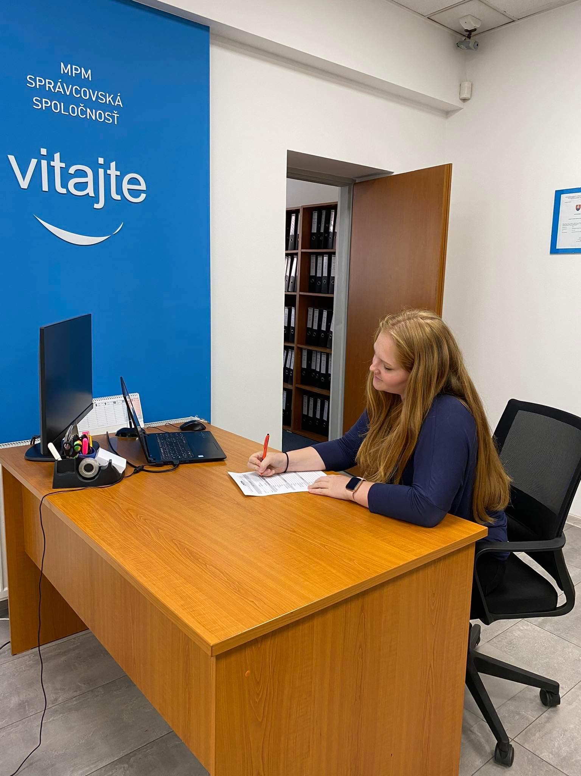
MPM SPRÁVCOVSKÁ SPOLOČNOSŤ, s.r.o.
Místo:
Bratislavská 612/18 010 01 Žilina
Datum:
od 30.5.2022 do 10.6.2022

Slide 3
Organizační struktura
Ředitel-PhDr. Boris Schubert
Vedoucí klientského centra-Martina Rogozinská
Ostatní zaměstnanci

Slide 4
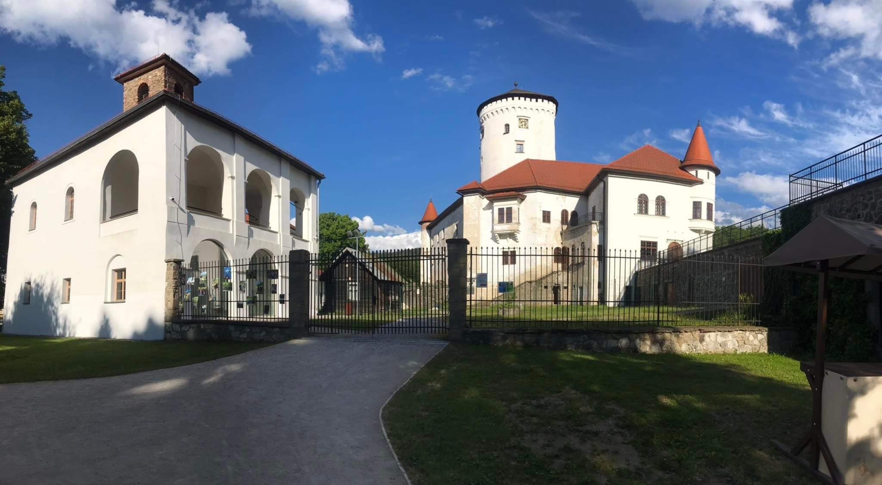
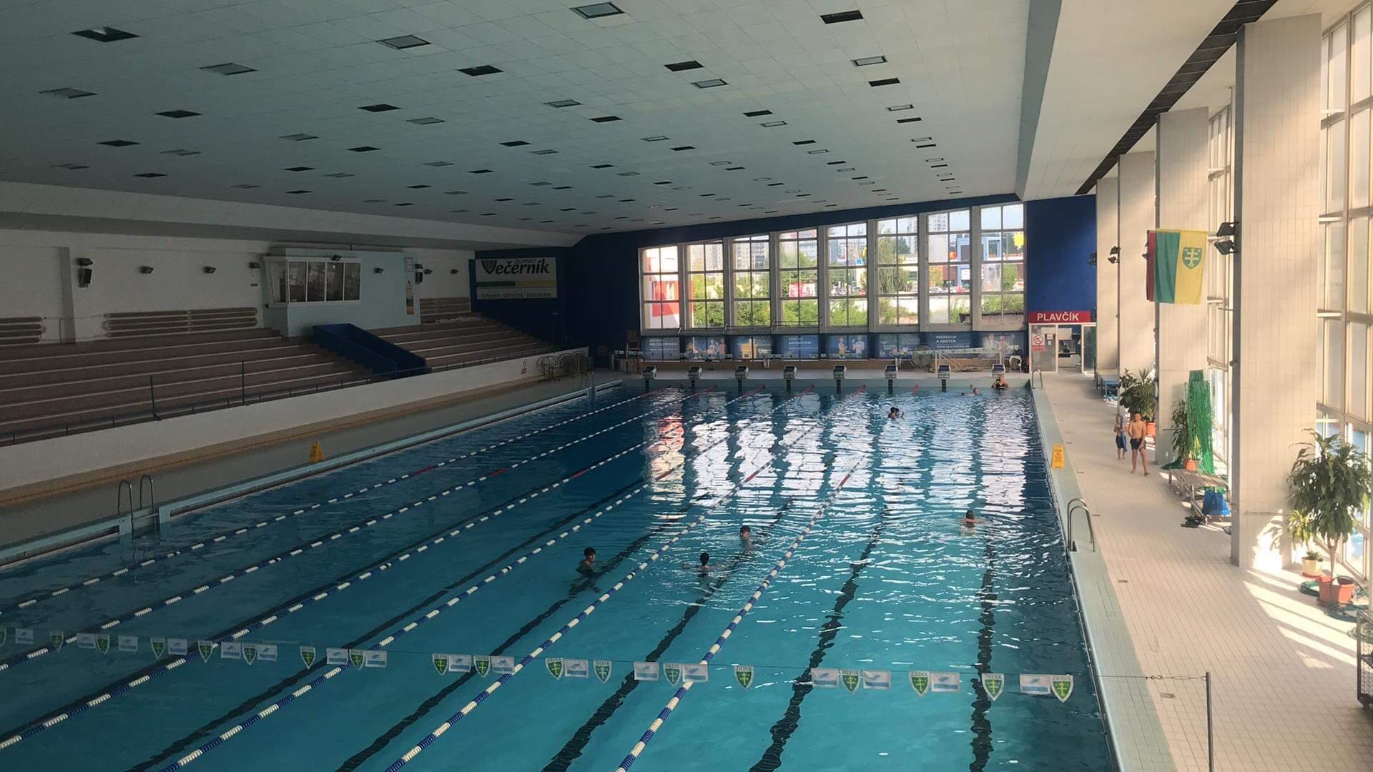
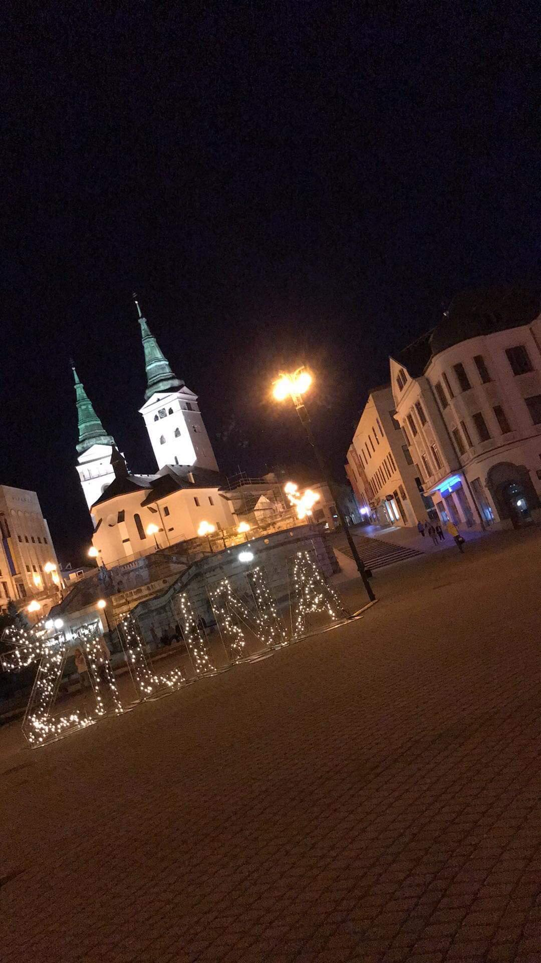
Volnočasové aktivity
Procházky
Chození na bazén
Nakupování v obchodních centrech
Jízda na kole/koloběžce
Výlety
Odpočinek

Slide 5
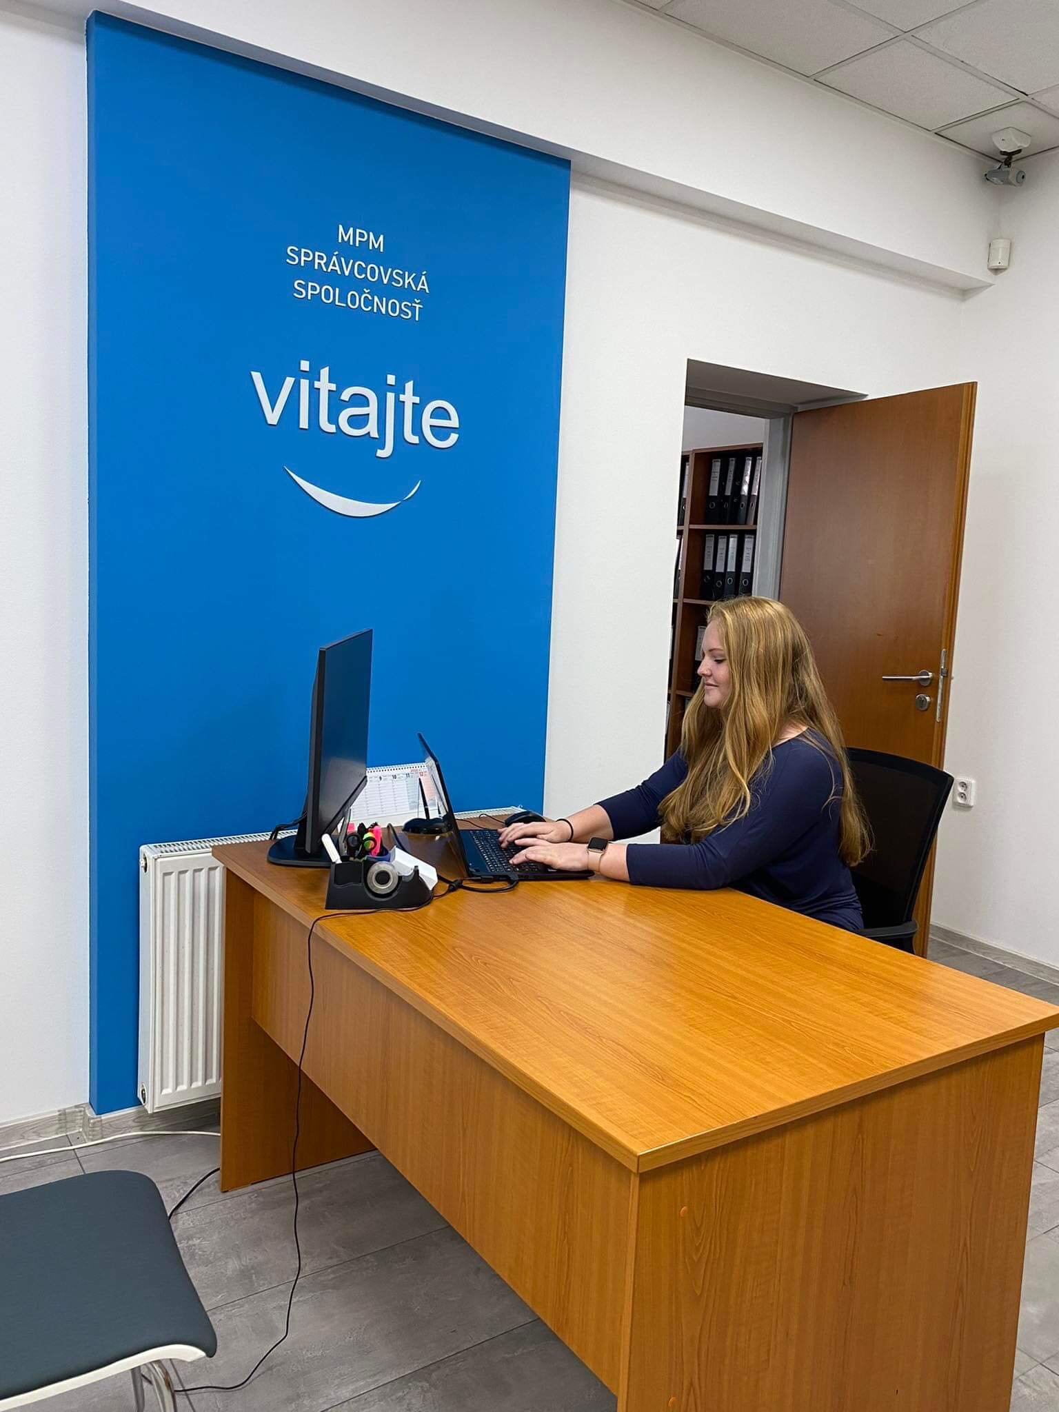
Popis činností
Třídění dokumentů
Skartování dokumentů
Přepis vlastníků
Zakládání korespondence do šanonu
Překlady textu ze slovenštiny do češtiny
Razítkování dokumentů
Práce v programu DOMUS a FINUS
Nadepisování obálek
Psaní e-mailu
Přepis obálek

Slide 6
Přínos a získané zkušenosti
Zlepšila jsem se v práci na počítači
Naučila jsem se v programu DOMUS a FINUS
Zlepšení slovenského jazyka

